Slide 1

TRÒ CHƠI

Slide 2



Ô CHỮ VUI NHỘN
H |  | A |  | A | M |  |  | X |  | A | N
H | O | A | L | Á | M | Ù | A | X | U | Â | N

Slide 3



ÔN TẬP BÀI HÁT
HOA LÁ MÙA XUÂN
Hoàng Hà

Slide 4
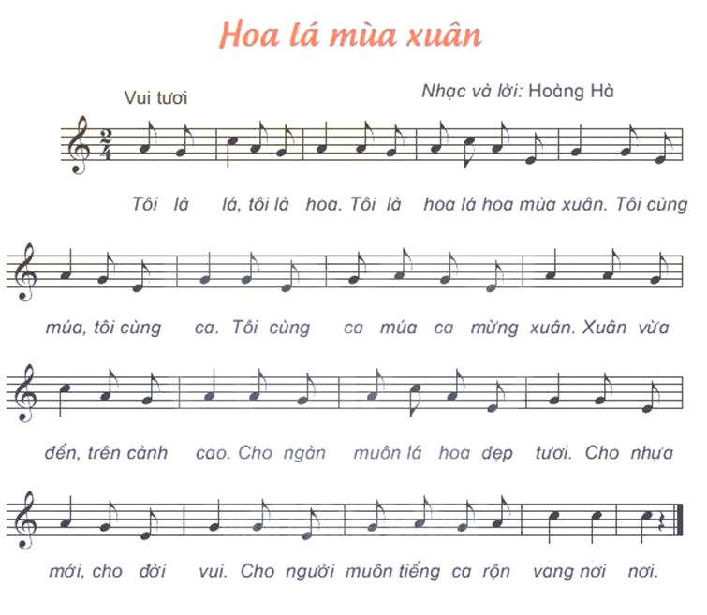

Nghe hát mẫu

Slide 5
HOA LÁ MÙA XUÂN
Hoàng Hà
HÁT THEO NHẠC ĐỆM

Slide 7
HOA LÁ MÙA XUÂN
Hoàng Hà
HÁT KẾT HỢP
GÕ ĐỆM THEO PHÁCH

Slide 8
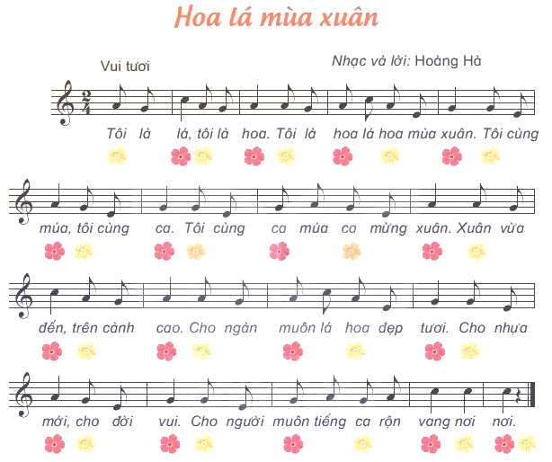


Slide 9
HOA LÁ MÙA XUÂN
Hoàng Hà
HÁT KẾT HỢP
VẬN ĐỘNG CƠ THỂ

Slide 10
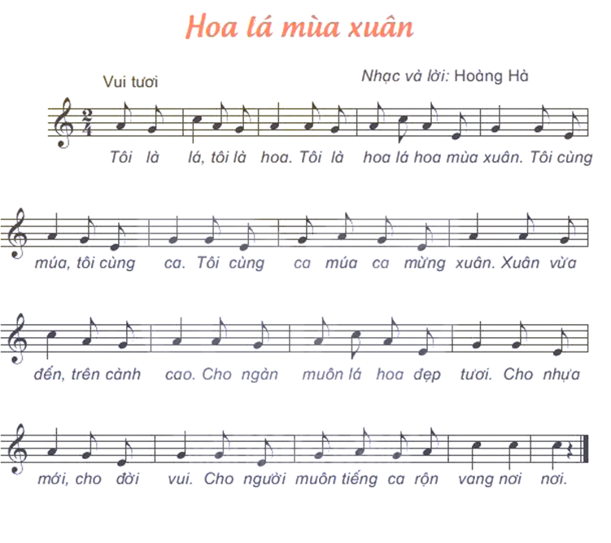



Slide 11


BÀI SỐ 3

Slide 12
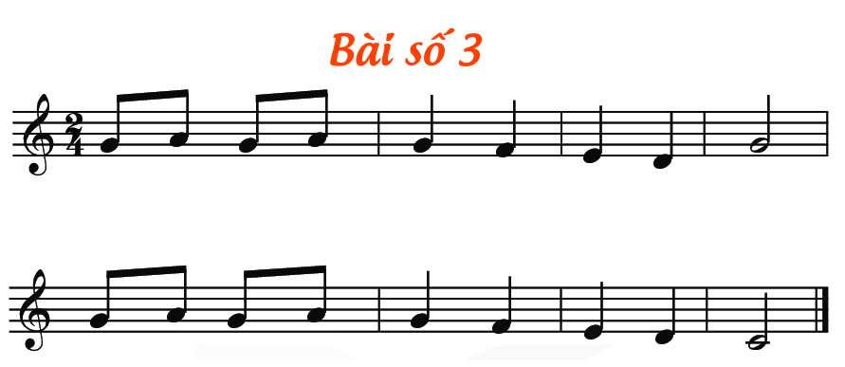
Nghe đọc mẫu

Slide 13
Đọc tên nốt

Slide 14

TẬP ĐỌC TỪNG CÂU
CÂU 1

Slide 15
TẬP ĐỌC TỪNG CÂU
CÂU 2

Slide 16
Cả bài

Slide 17
BÀI SỐ 3
ĐỌC NHẠC
THEO KÍ HIỆU BÀN TAY

Slide 18
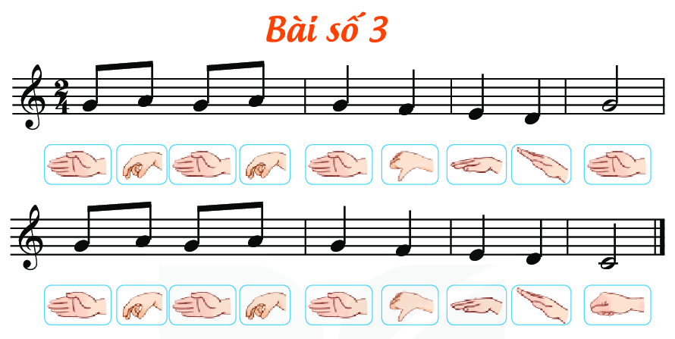

Slide 19
BÀI SỐ 3
ĐỌC NHẠC THEO KÍ HIỆU BÀN TAY
VỚI NHẠC ĐỆM

Slide 21
BÀI SỐ 3
ĐỌC NHẠC KẾT HỢP
GÕ ĐỆM THEO PHÁCH

Slide 23
ÔN TẬP BÀI HÁT:
HOA LÁ MÙA XUÂN
ĐỌC NHẠC:
BÀI SỐ 3

